Slide 1
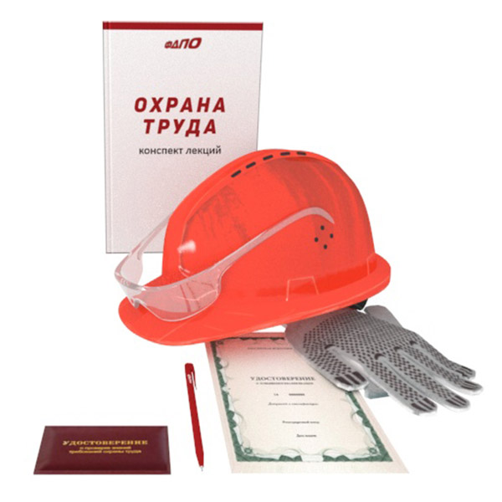
АКСЕЛЕРАЦИОННАЯ ПРОГРАММА
Красноярского института железнодорожного транспорта
Приложение для интерактивного
обучения охране труда
Руководитель проекта
Фамилия Имя
студент группы СЖД.2-18-1

Slide 2
АКСЕЛЕРАЦИОННАЯ ПРОГРАММА
Красноярского института железнодорожного транспорта
Проблема
ПРЕДПРИЯТИЯ
Травматизм и нарушение ТБ
Причинение материального ущерба в связи с нарушением технологических процессов
Отрыв от производства на обучение и повышение квалификации
ОБРАЗОВАТЕЛЬНЫЕ ОРГАНИЗАЦИИ ДПО
Затраты на преподавателей
Качество методического материала

Slide 3
АКСЕЛЕРАЦИОННАЯ ПРОГРАММА
Красноярского института железнодорожного транспорта
Решение
Используйте фото, схемы, рисунки;
Что вы предлагаете? Уникальные преимущества и выгоды для клиента (цифры, если есть)
Опишите как работает ваша технология/устройство;

Slide 4
АКСЕЛЕРАЦИОННАЯ ПРОГРАММА
Красноярского института железнодорожного транспорта
Рынок
Кто ваши потенциальные потребители
Рынок, на котором вы работаете, его объем, рост и уровень конкуренции (бизнес статьи, статистика и тд);
Используйте диаграммы, графики или другие способы визуализации

Slide 5
АКСЕЛЕРАЦИОННАЯ ПРОГРАММА
Красноярского института железнодорожного транспорта
Конкурентный анализ
Параметр | Создаваемый продукт | Основные конкуренты
Наименование | «Наименование» | «Конкурент 1» ООО «ТЕРМИКА» | «Конкурент 2» НПЦ Новатранс | «Конкурент 3» ООО «АрПорт»
Содержание | Интерактивный учебник реализующий весь дидактический цикл обучения | Нормативные документы и тесты по всем разделам ОТ | VR-демонстрация подъема на опору | VR-демонстрация применения СИЗ
Доступность | Приложение для ПК, мобильное приложение, приложение для мобильных VR-систем | Приложение для ПК, мобильное приложение | Стационарная VR-система, датчики, персональный компьютер | Стационарная VR-система, датчики, персональный компьютер
Стоимость (ср.) | 50 000 р. за раздел | 400 000 руб. в среднем на ДПО. 50-70 000 один раздел. | 1 000 000 руб. | 497 000 руб.
Страна-производитель

Slide 6
АКСЕЛЕРАЦИОННАЯ ПРОГРАММА
Красноярского института железнодорожного транспорта
Бизнес-модель
Рабочая тетрадь модуль «Бизнес модель»

Slide 7
АКСЕЛЕРАЦИОННАЯ ПРОГРАММА
Красноярского института железнодорожного транспорта
Стратегия развития
Используйте фото, схемы, рисунки;
Кратко в 1-2 пунктах, что сделали к текущему моменту;
Какой план на ближайшие месяцы?
Отразить ваши долгосрочные цели.

Slide 8
АКСЕЛЕРАЦИОННАЯ ПРОГРАММА
Красноярского института железнодорожного транспорта
Команда
Ключевые члены вашей команды, фото, опыт и компетенции, указать зоны ответственности

Slide 9
АКСЕЛЕРАЦИОННАЯ ПРОГРАММА
Красноярского института железнодорожного транспорта
Задел проекта
(Необязательный слайд)
Все, что выполнено на данный момент проекта с подтверждениями (если есть)
Патенты
Договоренности с партнерами
Графические наработки
Фото прототипа и тд

Slide 10
АКСЕЛЕРАЦИОННАЯ ПРОГРАММА
Красноярского института железнодорожного транспорта
Финальный слайд-визитка
Логотип, фото
Название проекта
Описание в одно предложение
Имя, фамилия выступающего
Контакты
Указать кто ваш потенциальный Функциональный заказчик
Слайд «Спасибо за внимание» НЕ НУЖЕН!

